Slide 1
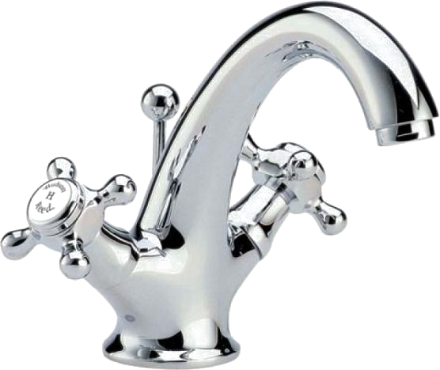
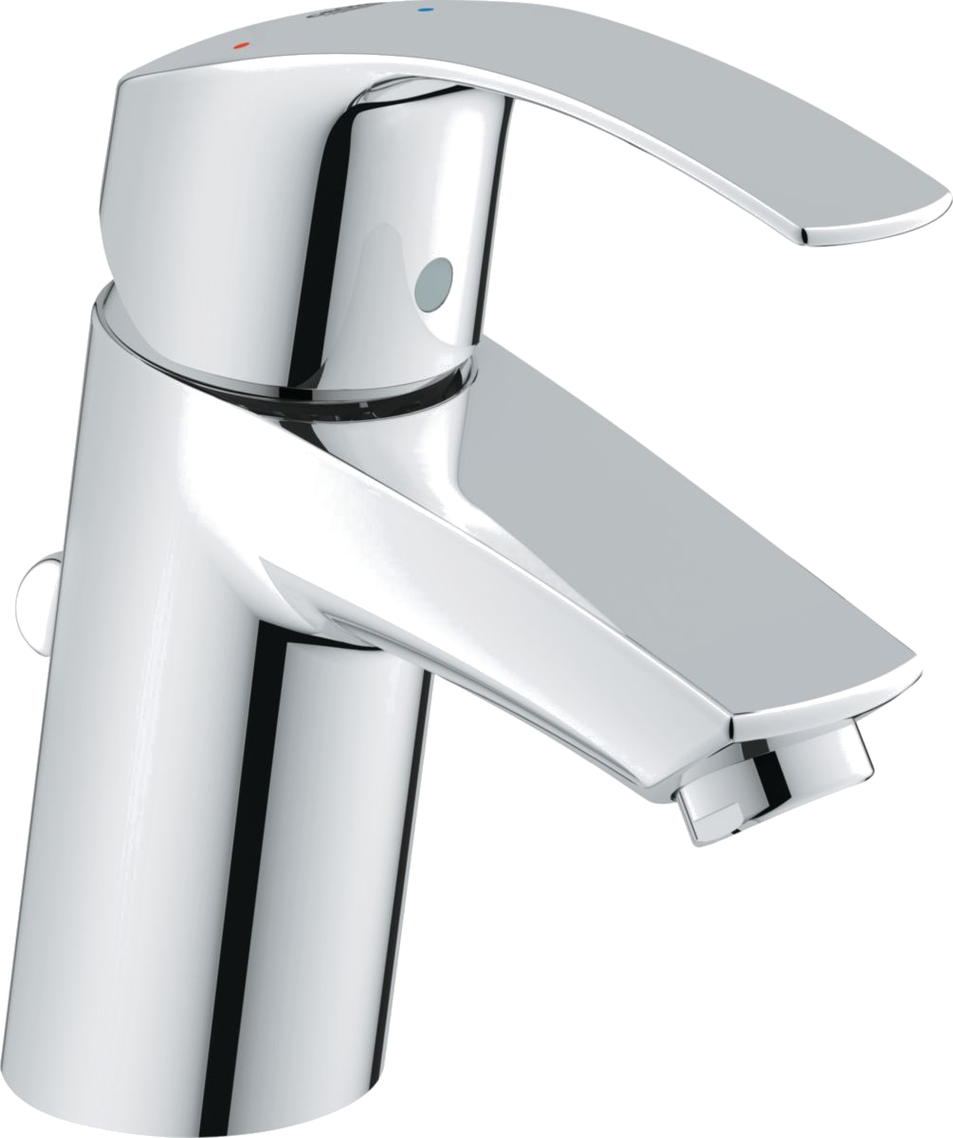
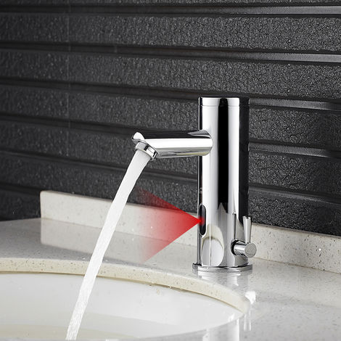
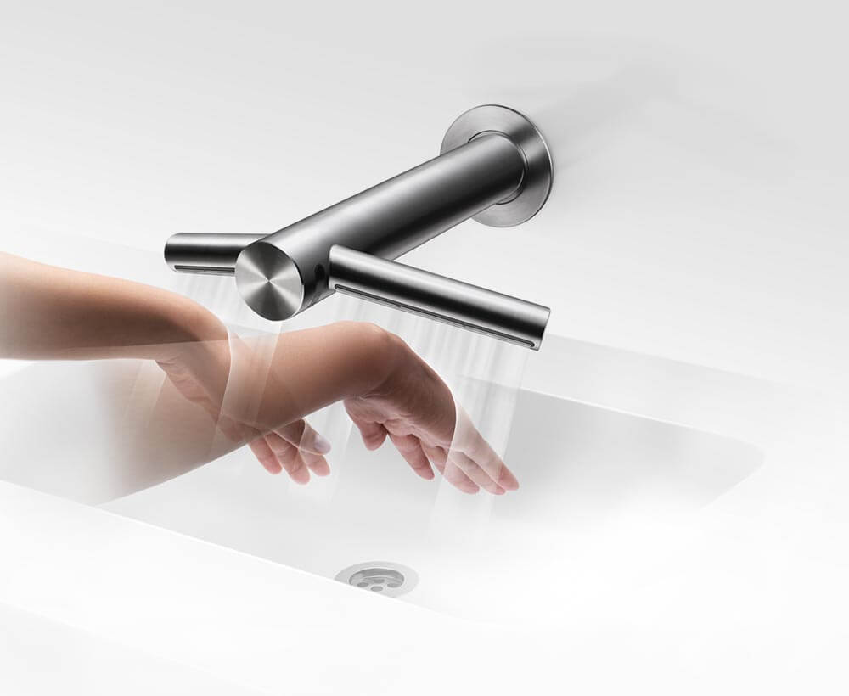
Comment maîtriser la consommation d’eau lors du lavage des mains ?
-

Slide 2
1. Situation problème
Comment économiser de l’eau avec les robinets présents à la maison ou au collège ?
Existe-t-il des solutions à mettre en œuvre en réalisant peu de modifications sur un robinet existant ?
VIDÉO

Slide 3
2. Appropriation du problème
Un robinet est constitué d’éléments qui lui permettent d’assurer sa fonction d’usage. Quels sont ces éléments ? Quel est leur rôle ?

Slide 4
3. Hypothèses – Étude d’un robinet
Constituer des groupes de 2 élèves.
Prendre un document par groupe.
Découper un robinet chacun et le coller dans le cahier.
Travail individuel :
  Noter le nom des éléments dans chacune des cases.
  Indiquer le rôle de chaque élément.

Slide 5
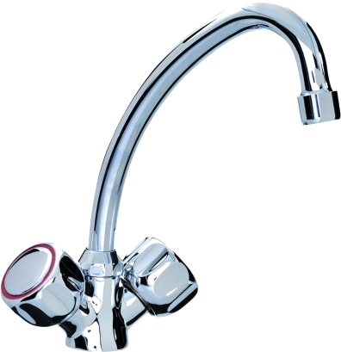
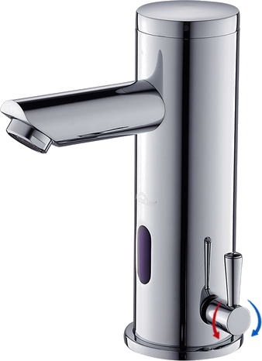
3. Hypothèses – Étude d’un robinet
Éléments :
  Bec
  Mousseur
  Manette d’eau chaude
  Manette d’eau froide
Éléments :
  Bec
  Mousseur
  Détecteur de mouvent
  Manette de mélange

Slide 6
3. Hypothèses – Évolution des robinets
Découper et placer les images des robinets dans l’ordre chronologique
Décrire quelles sont les inventions nouvelles qui apparaissent au cours du temps

Slide 7
4. Résolution
A vous de jouer

Slide 8
5. Restitution – Fonctions techniques
Bec
Bec : amener l’eau au-dessus de l’évier.
Manette eau chaude : contrôler la quantité d’eau chaude
Manette eau froide : contrôler la quantité d’eau froide
Mousseur : mélange de l’air à l’eau
Manette
eau chaude
Mousseur
Manette
eau froide

Slide 9
5. Restitution – Fonctions techniques
Bec : amener l’eau au-dessus de l’évier.
Mousseur : mélange de l’air à l’eau.
Détecteur de mouvement : détecter la main.
Manette de mélange : contrôler la température de l’eau.
Bec
Mousseur
Détecteur de
mouvement
Manette de
mélange

Slide 10
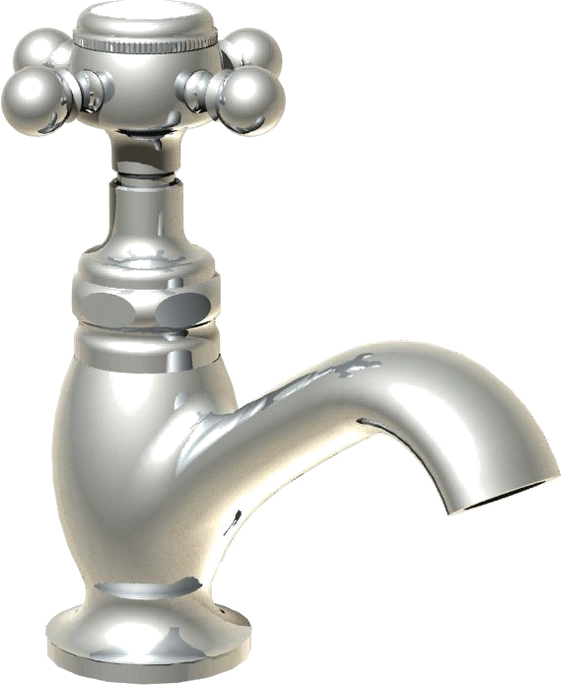
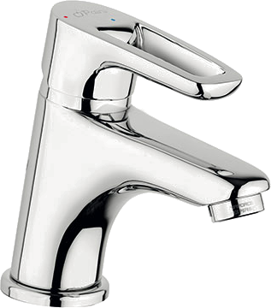
5. Restitution – Fonctions techniques
Alimentation simple
Une seule manette
Pas de mélange
Double alimentation
- Double manette qui
permet le mélange de
l’eau chaude et froide
Une seule manette
pour le contrôle de
la quantité et de la
température de l’eau
Détecteur de mouvement
qui déclenche l’arrivée
de l’eau

Slide 11
6. Synthèse
Fonction technique : une fonction technique est le rôle assuré par un ensemble d'éléments constituant une partie de l'objet technique.
Il existe souvent différentes solutions pour répondre à une fonction technique.
Solution technique : une solution technique est la réponse choisie pour assurer la fonction technique.

